Slide 1
Государственная символика нашего государства
Символика различных исторических эпох
Подготовил учитель истории и обществознания
МБОУ школы-интерната г. Химки
Цаплин Сергей Викторович

Slide 2
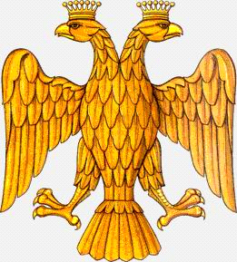
История развития государственного герба России XV век

Slide 3
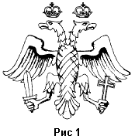
Двуглавый орел Византии олицетворял собой Римско-Византийскую империю, охватывающею Восток и Запад.

Slide 4
Орел изображенный на стяге Софьи Палеолог имел не Императорский а только цесарский венец.

Slide 5
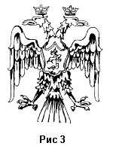
Двуглавого Орла, Иван III в 1472 г. возлагает на обе главы Цесарские венцы.

Slide 6
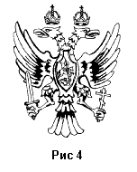
В 1480 Царь Московский становится Самодержцем, т.е. независимым и самостоятельным. Это обстоятельство находит свое отражение в видоизменении Орла, в лапах его появляется меч и православный крест.

Slide 7
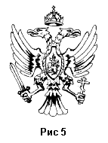
Рухнувшая Византийская империя делает Русского Орла приемником Византийского и сын Ивана III, Василий III (1505-1533)возлагает на обе главы Орла одну общую самодержавную Шапку Мономаха.

Slide 8
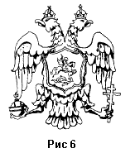
Здесь Русский Орел претерпевает весьма комическое видоизменение.

Slide 9
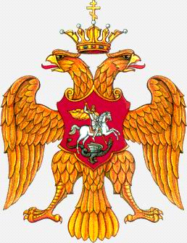
Середина XVI века

Slide 10
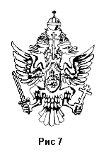
Ивану IV исполняется 16 лет, и он коронуется на царство и сразу же Орел претерпевает весьма существенное изменение.

Slide 11
Орел среагировал на происходящие события очередным изменением.

Slide 12
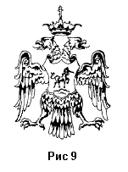
Возвращение Ивана Грозного на трон вызывает появление нового Орла.

Slide 13
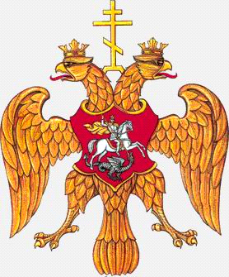
Конец XVI - начало XVII века

Slide 14
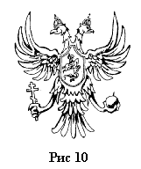
Известен и другой герб Федора Ивановича, который несколько отличается от вышеуказанного.

Slide 15
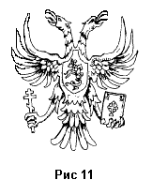
Сменивший Федора Ивановича Борис Годунов (1587-1605) мог бы явиться родоначальником новой династии. Занятие им престола было вполне легально, но народная молва не хотела видеть в нем законного Царя, считая его цареубийцей. И Орел отражает это общественное мнение.

Slide 16
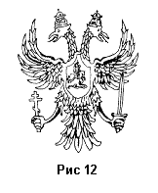
Смутой воспользовались враги Руси и появление в этих условиях Лжедмитрия (1605-1606) было вполне закономерным, как и появление нового Орла.

Slide 17
Надо сказать, что на некоторых печатях изображался другой, явно не русский Орел.

Slide 18
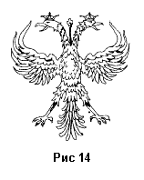
Шаткую попытку установить новую династию в лице Василия Шуйского (1606-1610), живописцы из приказной избы отразили в Орле лишенного всех державных атрибутов .

Slide 19
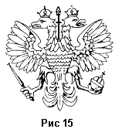
Русская история довольно мало говорит о царе Владиславе I Сигизмундовиче (1610-1612), правда, он не был коронован на Руси, но указы издавал, на монетах чеканилось его изображение и Русский Государственный Орел имел при нем свои формы.

Slide 20
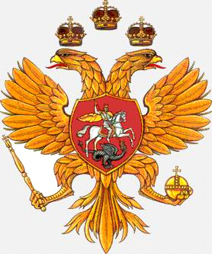
XVII век

Slide 21
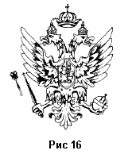
С 1613 года по решению Земского собора в России стала править династия Романовых. При первом царе этой династии - Михаиле Федоровиче (1613-1645) прозванный в народе "Тишайшим" - Государственный герб несколько меняется.

Slide 22
На торжествах появляется новый, невиданный трехглавый Орел.

Slide 23
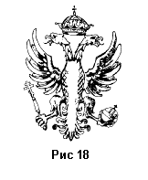
Фактическое царствование Софьи вызвало к жизни нового Орла.

Slide 24
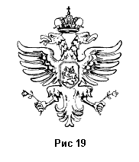
После новой вспышки смуты - Стрелецкого бунта появляется новый Орел.

Slide 25
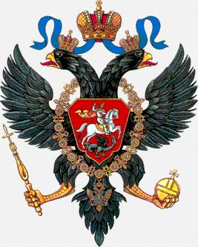
Начало XVIII века

Slide 26
Государственный Герб резко меняет свои формы.

Slide 27
Столица переносится в Санкт - Петербург и Орел приобретает новые атрибуты.

Slide 28
Этого орла Петр нарисовал совсем еще мальчиком для знамени Потешного полка.

Slide 29
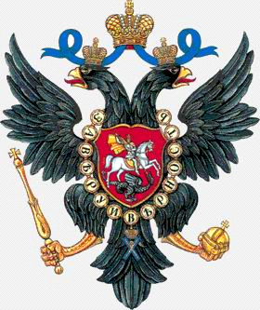
Середина XVIII века

Slide 30
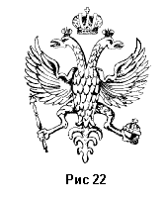
В короткое царствование Екатерины I (1725-1727) Орел снова изменяет свои формы.

Slide 31
Ко дню коронации Императрицы появился новый Орел.

Slide 32
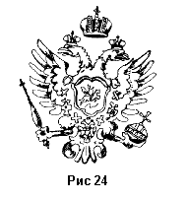
После смерти Екатерины I в короткое царствование Петра II (1727-1730) - внука Петра I, Орел практически не изменился.

Slide 33
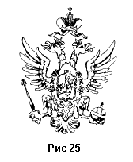
Впрочем и правление Анны Иоанновны (1730-1740) и Ивана VI (1740-1741)- правнука Петра I, не вызывает практически никакого изменения Орла.

Slide 34
Восшествие на престол Императрицы Елизаветы (1740-1761) влечет за собой кардинальное изменение Орла.

Slide 35
Орел меняется, приобретая могучие и грандиозные формы.

Slide 36
Наиболее интересная форма Орла.

Slide 37
Флаг

